Slide 1




2508 박가연
2512 유시은

Slide 2

이란?
*NAME
- BEAR + ICE CREAM = BEAR’S CREAM!
- 게임의 주 소재인 북극곰과 아이스크림을 합쳐 탄생한 합성어
*STORY
-지구온난화로 더워하는 북극곰들에게 사람들이 시원한 아이스크림을
만들어 선물한다는 스토리로 게임의 마스코트인 북극곰에게 선물 할
아이스크림을 쌓는 게임

Slide 3
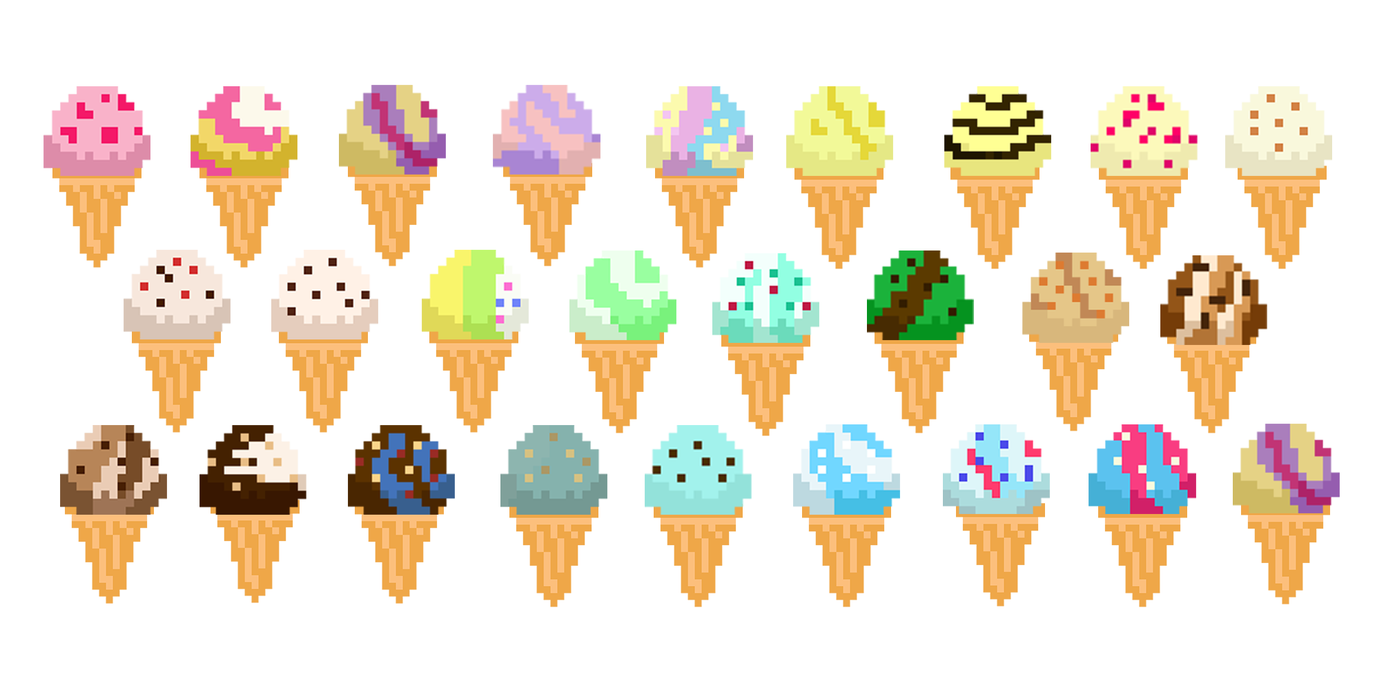
이란?
*DESIGN
- 총 25개의 아이스크림 종류로 플레이 할 때 뻔하지 않고 보는 재미를 줌
- 실제 배스*라빈스의 아이스크림을 바탕으로 만든 아이스크림 아이콘
으로 친근함과 무슨 아이스크림인지 맞추는 재미가 있음

Slide 4




이란?
*DESIGN (게임 중)
사용자의 게임 상황에 따라 실시간으로 변하는 북극곰의 표정과
아이스크림 수. 왼쪽부터 오열 - 슬픔 - 기본 - 기쁨
실시간으로 변하는 표정과 아이스크림으로 사용자가 고득점을 받을 수 있도록 함

Slide 5



이란?
*DESIGN (게임 종료)
- 게임 결과에 따라 달라지는 북극곰의 표정. 왼쪽부터 슬픔-기본-기쁨
슬픔 : 만든 아이스크림의 수가 한자리 수일 때
기본 : 만든 아이스크림의 수가 한자리 이상이지만 순위에 들지 못했을 때
기쁨 : 순위 (10위) 안에 들었을 때

Slide 6
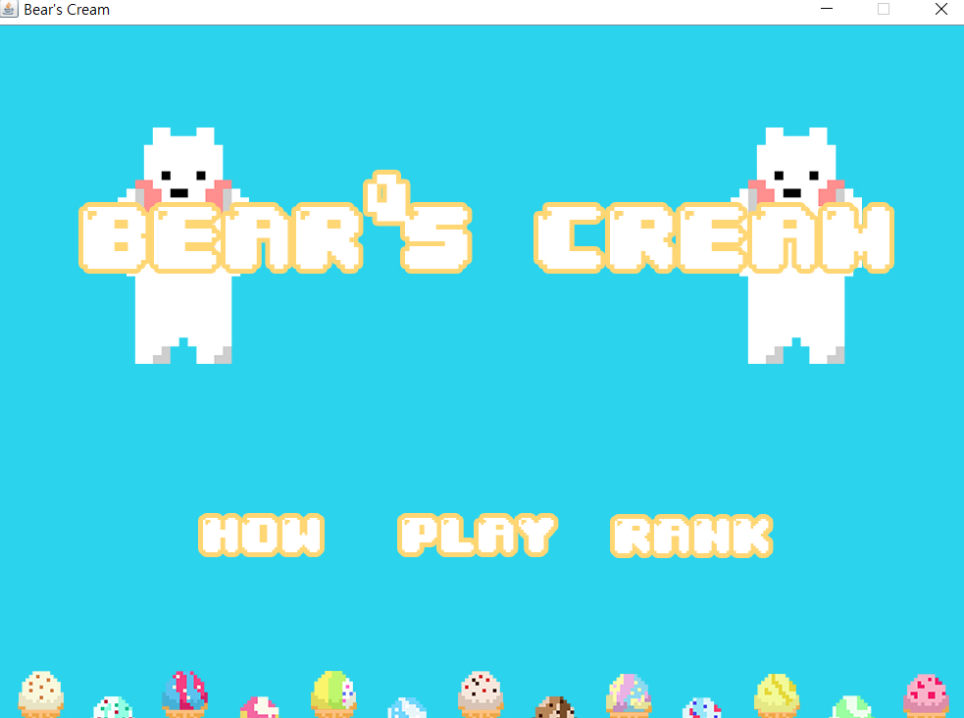
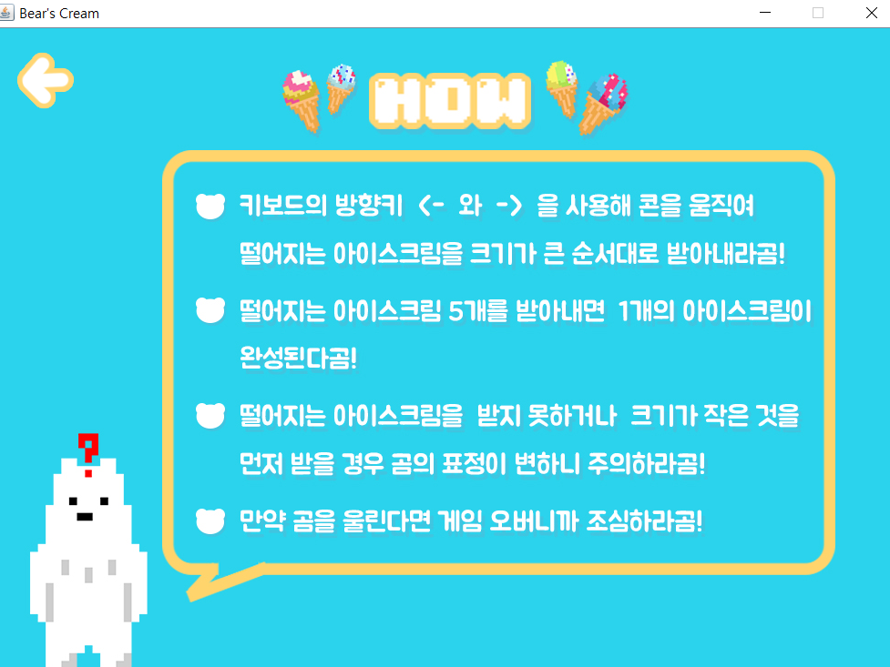
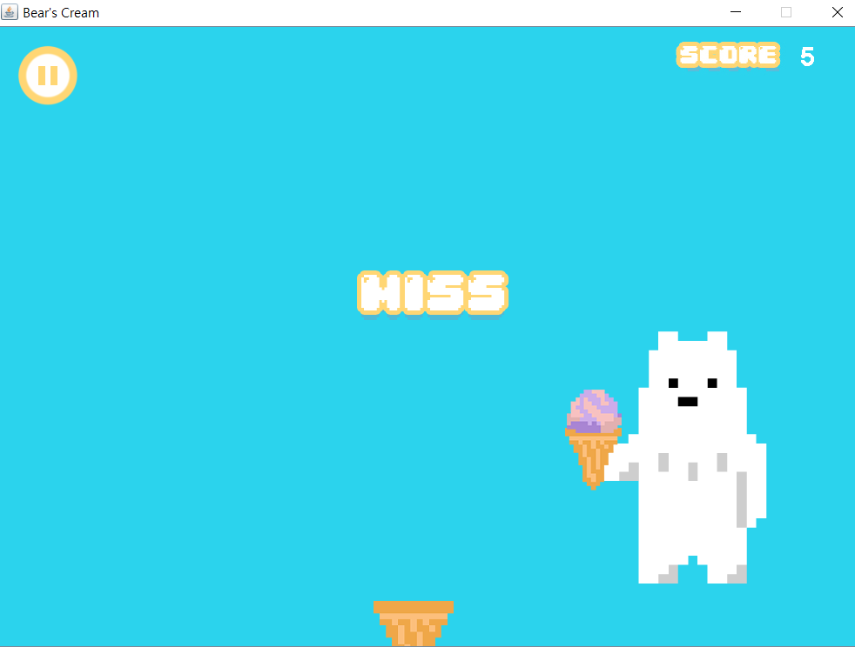
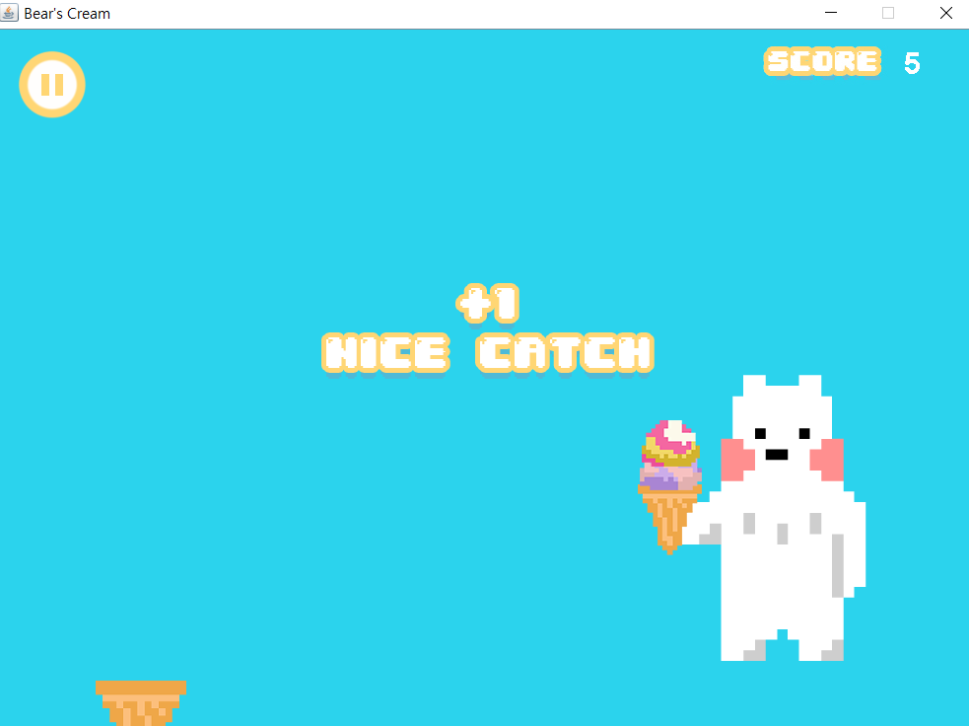
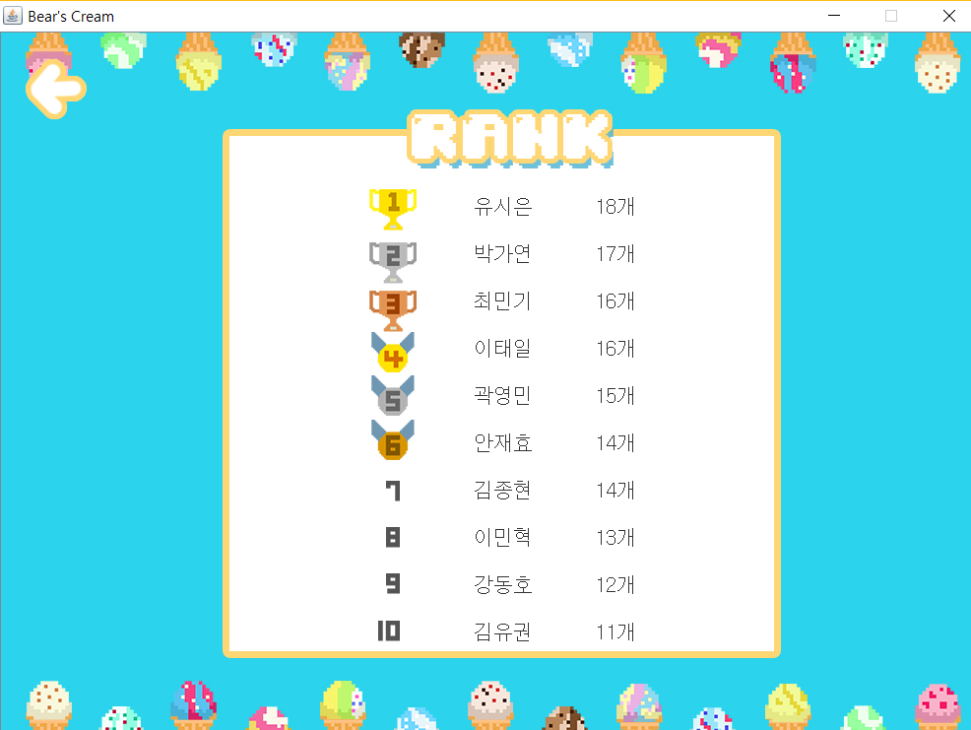
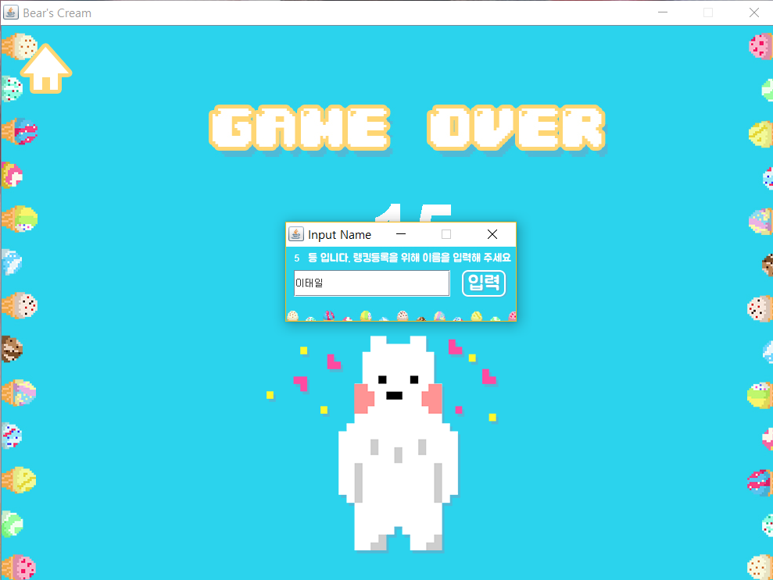
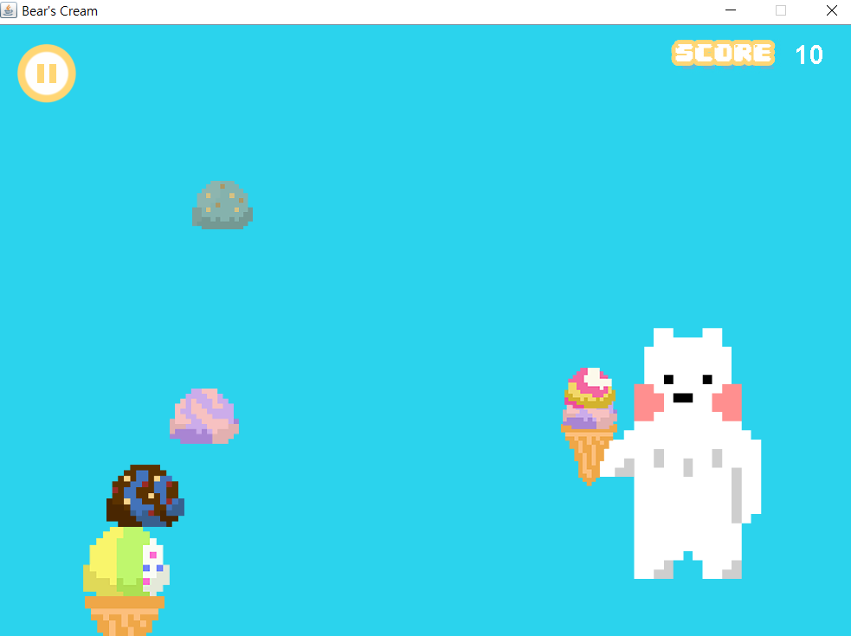
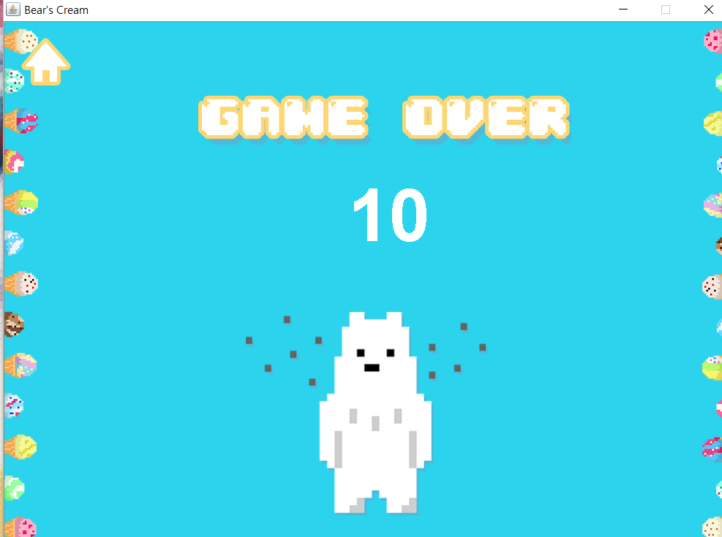
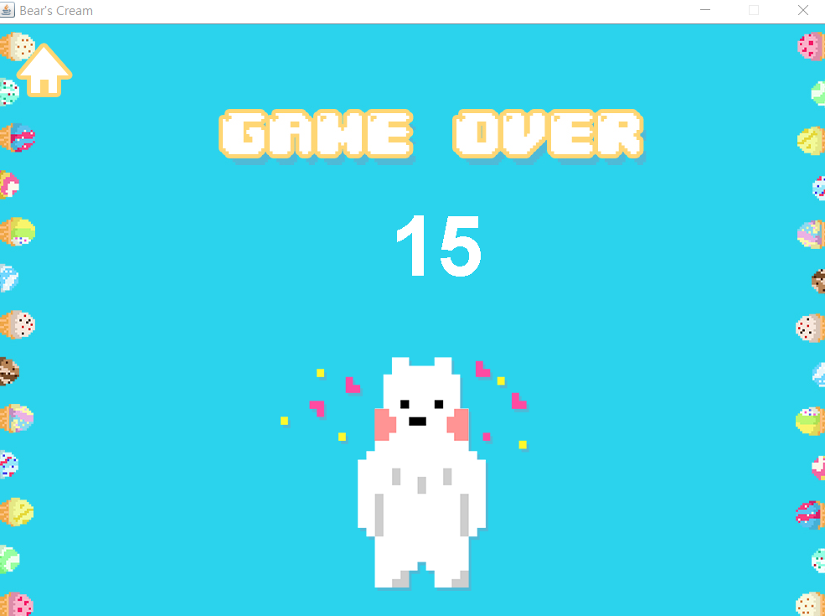
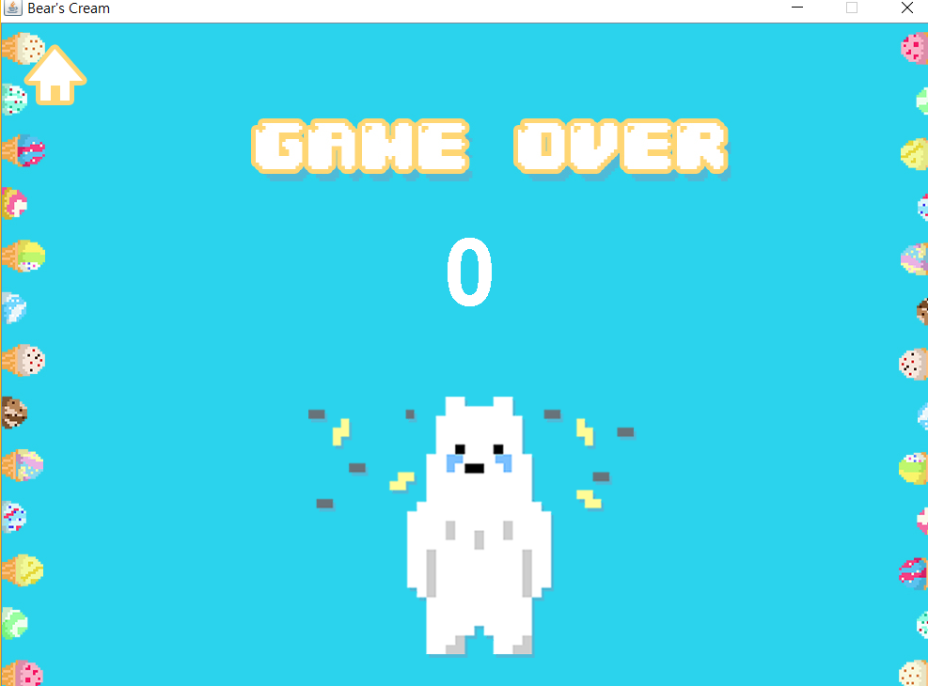

Slide 7
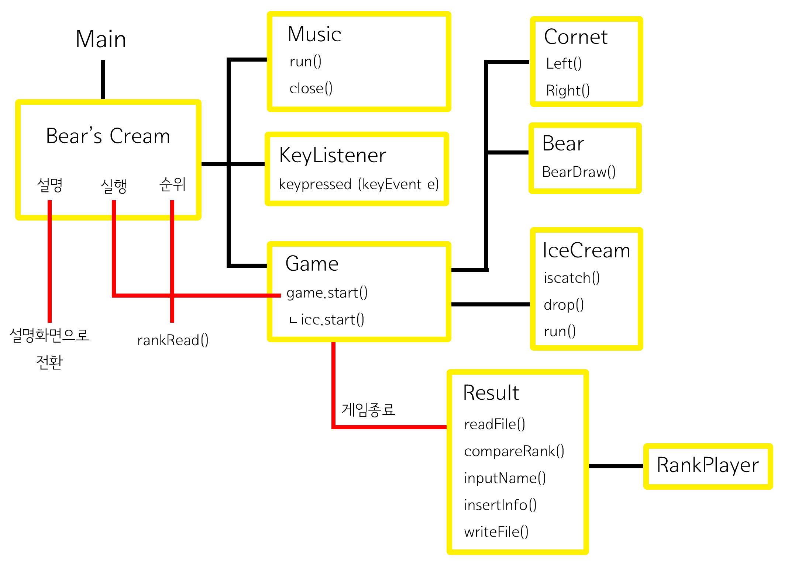

Slide 8


*아이스크림 성공 여부 조건
n = 아이스크림의 가로 길이
a
b
a
b
n
걸쳐진 길이
걸쳐진 길이
B - a
b - A
A
B
A
B
B - a >= 1/2 n && b - A >= 1/2n

